Slide 1
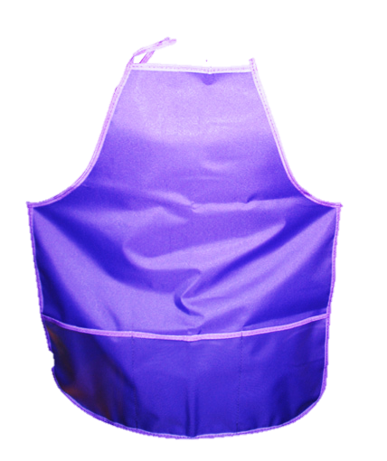
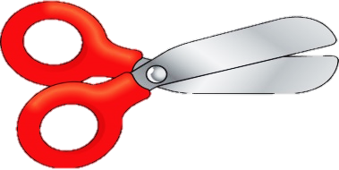
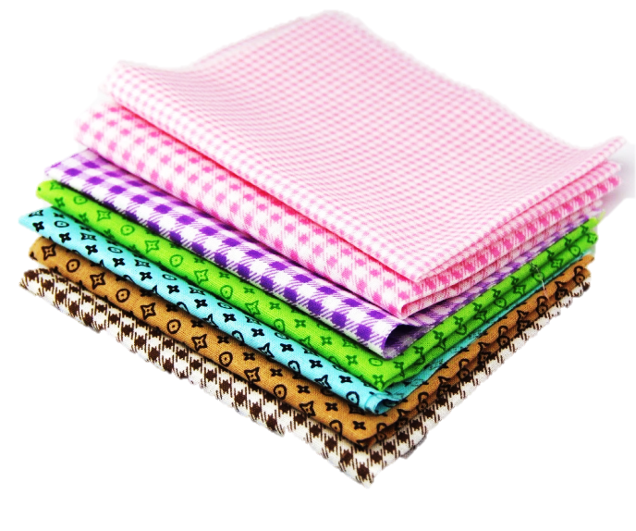
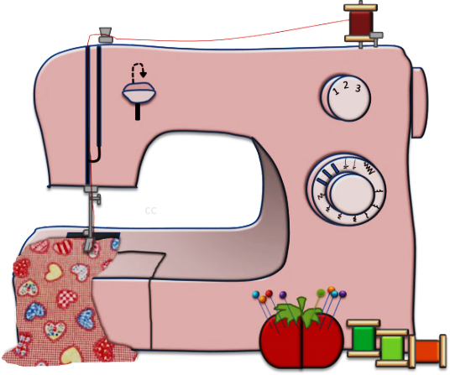
Исследовательский проект
«Какую ткань мне лучше взять,
чтоб фартук правильный создать?»
Воспитанник старшей группы «Пчелка» МДОУ «Детский сад № 10 « Радуга» Тимур Шаров
2019 г.

Slide 2
«Расскажи – и я забуду,
Покажи – и я запомню,
Дай попробовать – и я пойму»
Конфуций

Slide 3
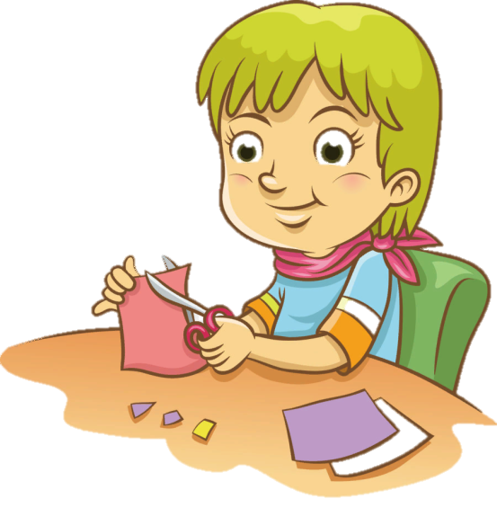
Содержание
I. Паспорт проекта
II. Подготовительный этап
II.1. Обоснование выбора темы
II.2. Гипотеза
II.3. Цель, задачи
III. Основной этап (методы, формы, используемые в ходе проекта)
III.1. Сотрудничество с МБУК «Гаврилов-Ямской межпоселенческой центральной районной библиотекой-музеем»
III.2. Просмотр мультимедийных презентаций «История фартука», «Свойства ткани», «Откуда ткани пришли?»
III.3. Экскурсия в магазин «Ткани»
III.4. Исследовательская деятельность
IV. Заключительный этап
IV.1. Просмотр видеороликов «Ателье Леди Баг, шьем одежду», «Фартук для Смарты», «Парад моделей фартуков»;
IV.2 Дизайн - деятельность «Украшение фартука»
IV.3. Пошив фартуков (продукт деятельности)
IV.4. Анализ результатов и выводы
V. Библиографический список
VI. Приложение

Slide 4
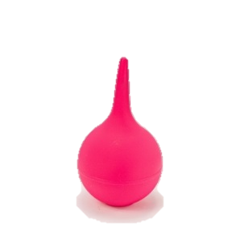
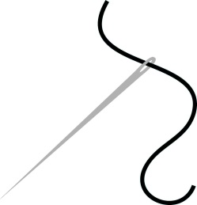
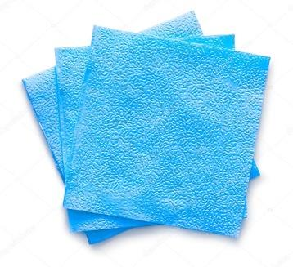
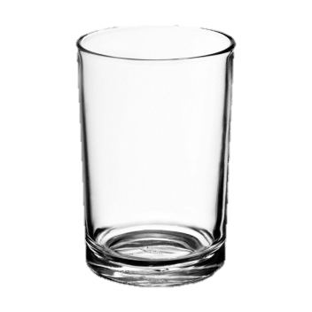
I. Паспорт проекта
Участники:
- воспитанник старшей группы «Пчелка»
МДОУ «Детский сад № 10 «Радуга»
Шаров Тимур, 5 лет
- мама Тимура – Шарова Ольга Александровна
Тип проекта: познавательно – исследовательский
Направление: естественно – научное
Срок реализации: 1 месяц (октябрь 2019 года)
Наглядный материал: видеоролики «Ателье Леди Баг, шьем одежду», «Фартук для Смарты», «Парад моделей фартуков»; мультимедийные презентации «История фартука», «Свойства ткани», «Откуда ткани пришли?»; книжная литература (см. Библиографический список)
Оборудование: лоскутки ткани (ситец, шелк, болонья, замша), ножницы, карандаш, миллиметровая бумага, мел, игла швейная, швейная машина, стакан, спринцовка, бумажные салфетки, тарелки.

Slide 5
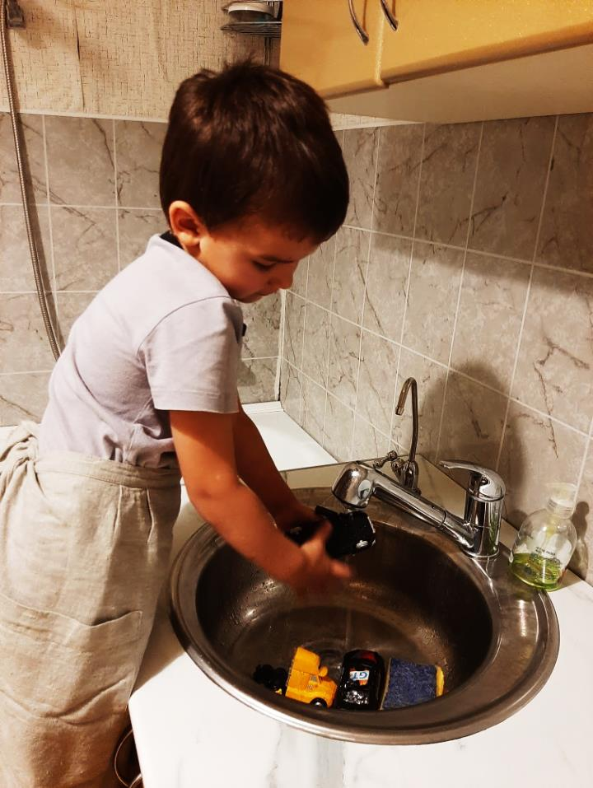
II. Подготовительный этап
II.1.Обоснование выбора темы
Здравствуйте, меня зовут Тимур Шаров. Мне 5 лет и я посещаю детский сад № 10 «Радуга», старшую группу «Пчелка». Я очень люблю свою маму и всегда стараюсь ей помочь, ведь она сильно устает на работе. Мама ценит мою помощь, и это меня радует. Нет ничего лучше, чем видеть благодарность и любовь в ее глазах.

Slide 6
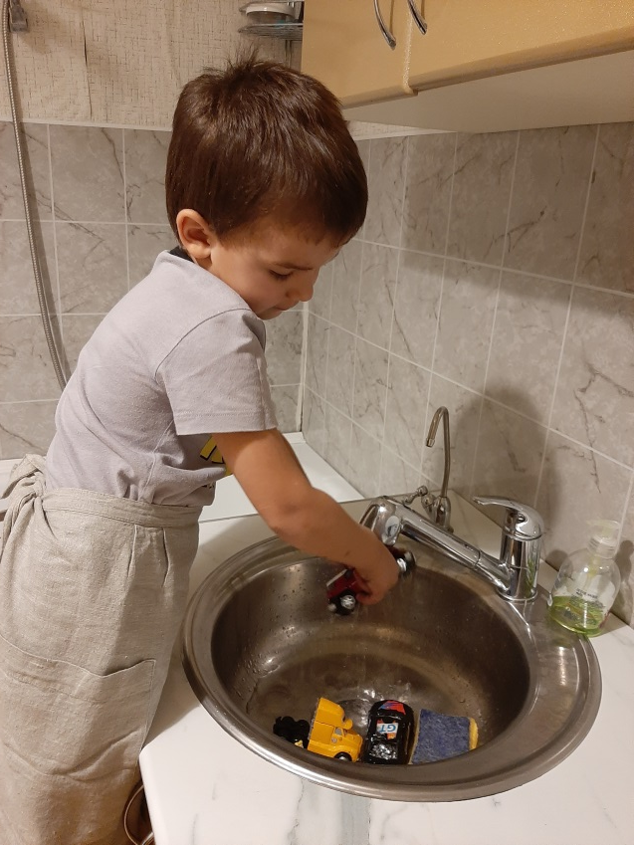
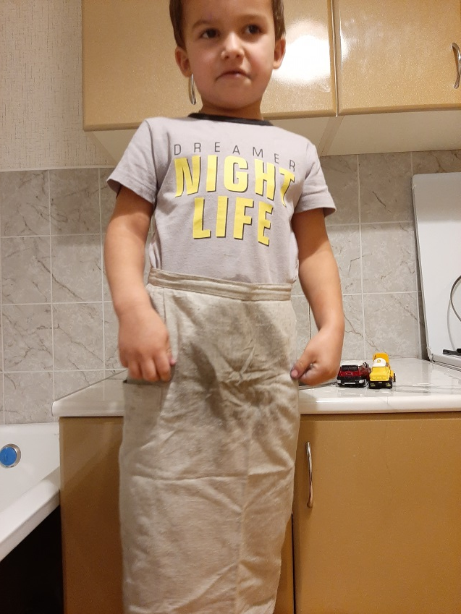
Я хочу рассказать вам одну историю. Однажды я помогал маме мыть игрушки. Мы надели сверху фартуки. Вскоре мы заметили, что наша одежда промокла и немного испачкалась. Мне стало интересно, почему же это произошло, ведь на нас были надеты фартуки? Я заинтересовался и спросил у мамы, а существуют ли такие ткани, которые не промокают, и из какой именно ткани лучше было бы сшить фартук для мытья игрушек?
Так у нас с мамой родилась идея для проекта. Мы решили провести собственное исследование и узнать ответы на мои вопросы. Нашему проекту дали название
«Какую ткань
нам лучше
взять, чтоб
фартук
правильный
создать?».

Slide 7
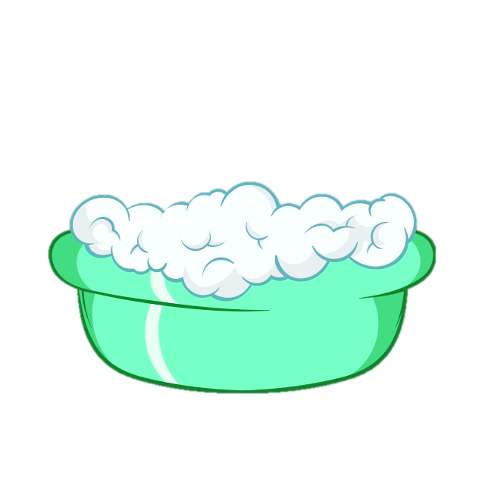
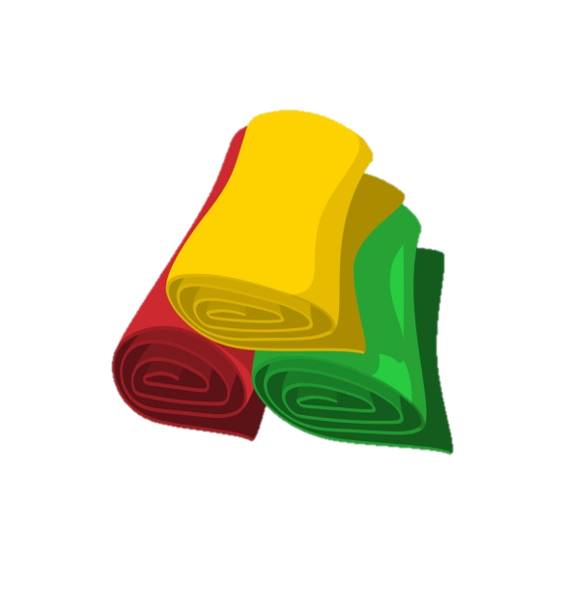
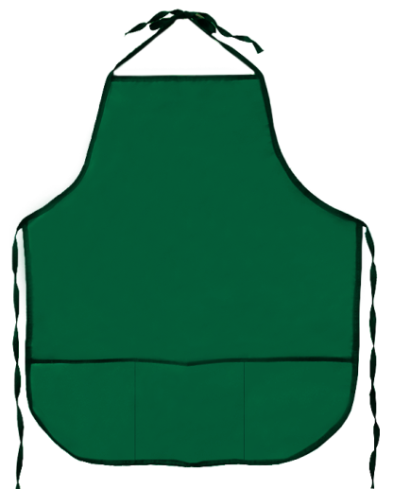
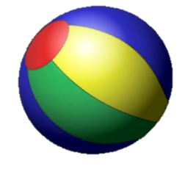
II.2. Гипотеза
Мы предположили, что если сшить фартуки из других материалов, наша одежда останется сухой, чистой, и мы обеспечим безопасность своему здоровью, а также получим большую удовлетворённость от проделанной работы.
II.3. Цель, задачи
Перед собой мы поставили
Цель: Сшить новые непромокаемые фартуки, в которых было бы удобно и комфортно мыть игрушки.
Задачи:
1.Узнать о происхождении и свойствах тканей
2.Узнать, когда появились первые фартуки, какие они были раньше, из каких материалов их шили.
3.Формировать представление о таком свойстве ткани, как водонепроницаемость.
4.Определить, какие именно водонепроницаемые ткани более подойдут для пошива фартуков

Slide 8
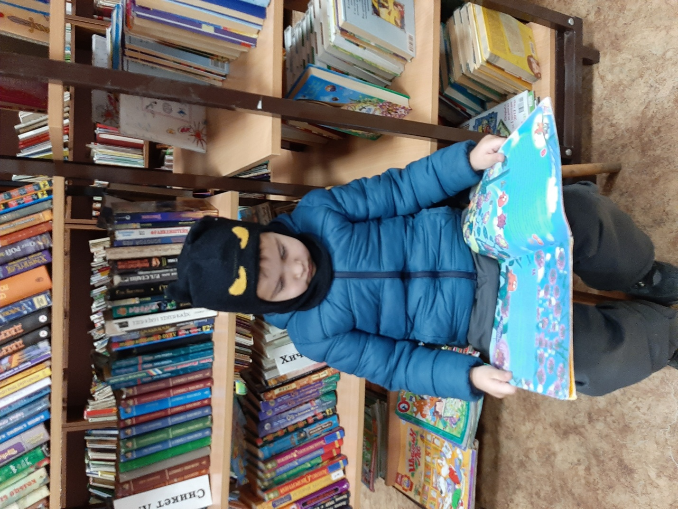
III.Основной этап (методы, формы, используемые в ходе проекта)
III.1. Сотрудничество с МБУК «Гаврилов-Ямской межпоселенческой центральной районной библиотекой-музеем»
1.Перед тем, как приступить к исследованию, мы с мамой решили узнать о происхождении тканей, о том, когда появились первые фартуки, какие были раньше, из каких материалов их шили. Для этого сходили в библиотеку и подобрали нужные нам книги. Из них я узнал очень много интересного. Например, водонепроницаемую ткань изобрел шотландский химик Чарльз Макинтош в 1823 году. Удивительно, что это открытие он
совершил совершенно случайно. В ходе одного из
экспериментов Макинтош
испачкал рукав пиджака раствором каучука, но
Забыл удалить пятно и через некоторое время
заметил, что рукав пиджака не промокает. Через
год Макинтош открыл фирму по производству
непромокаемых плащей и продолжил
свои эксперименты.

Slide 9
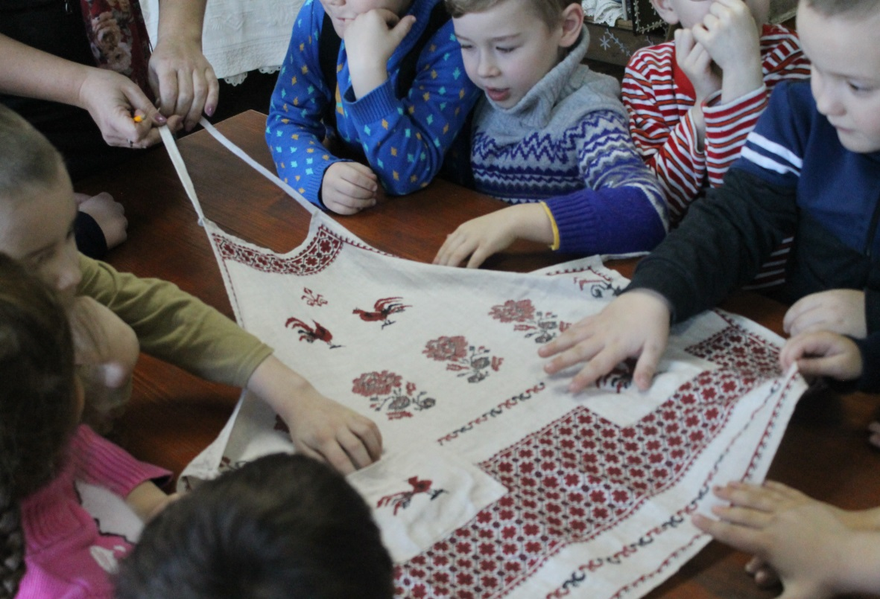
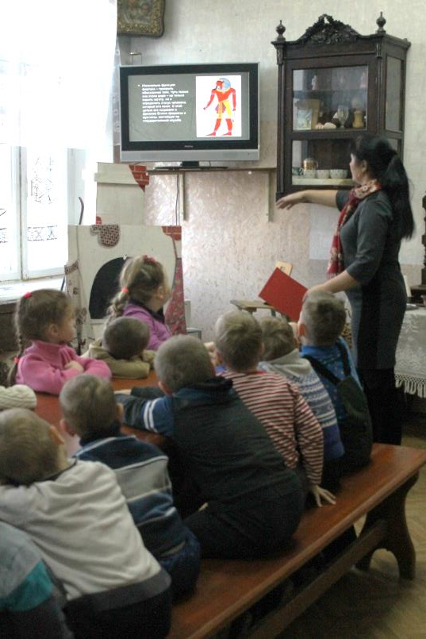
2. Я рассказал воспитателю и ребятам в детском саду о нашем проекте. Через несколько дней мы снова посетили библиотеку, но только уже всей группой и вместе с воспитателем. Сотрудники библиотеки рассказали нам о том, как появился фартук. Мы узнали, что первые фартуки появились у мужчин Древнего Египта, которые состояли на службе, а также у фараонов, с целью подчеркнуть свой статус. Нам рассказали также, где применяется фартук, его виды и назначение. Далее мы рассмотрели фартук, его детали. А в заключении мы раскрасили бумажные фартуки для кукол, применив дымковскую роспись.

Slide 10
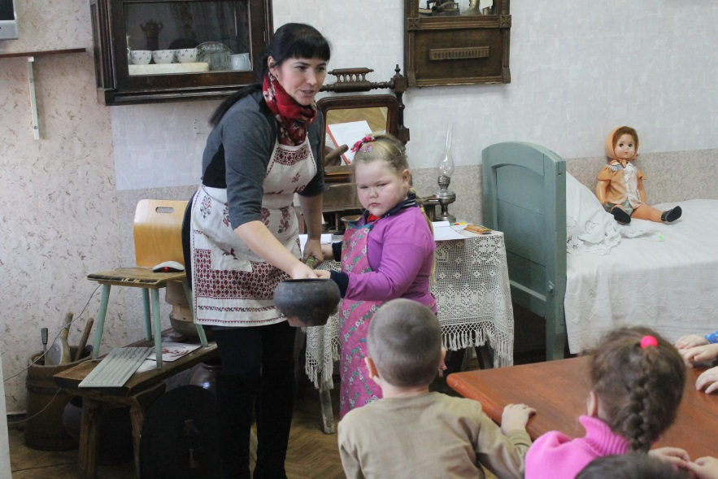
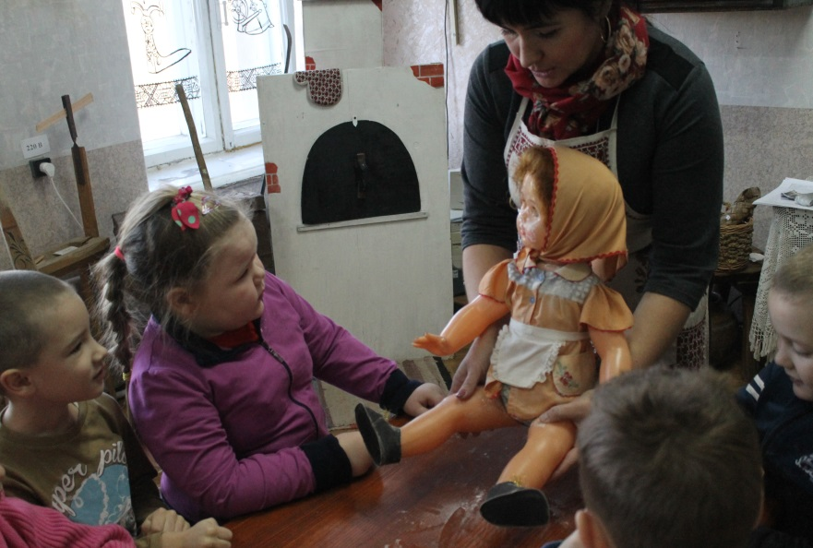

Slide 11
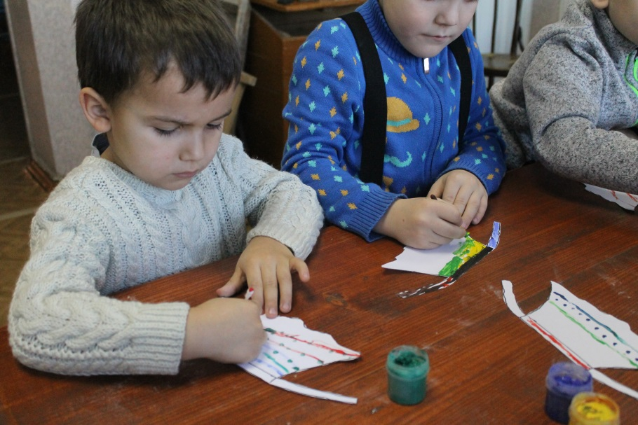
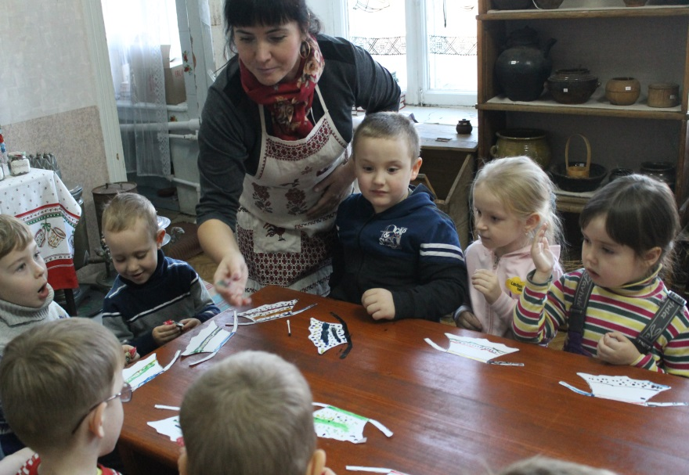

Slide 12
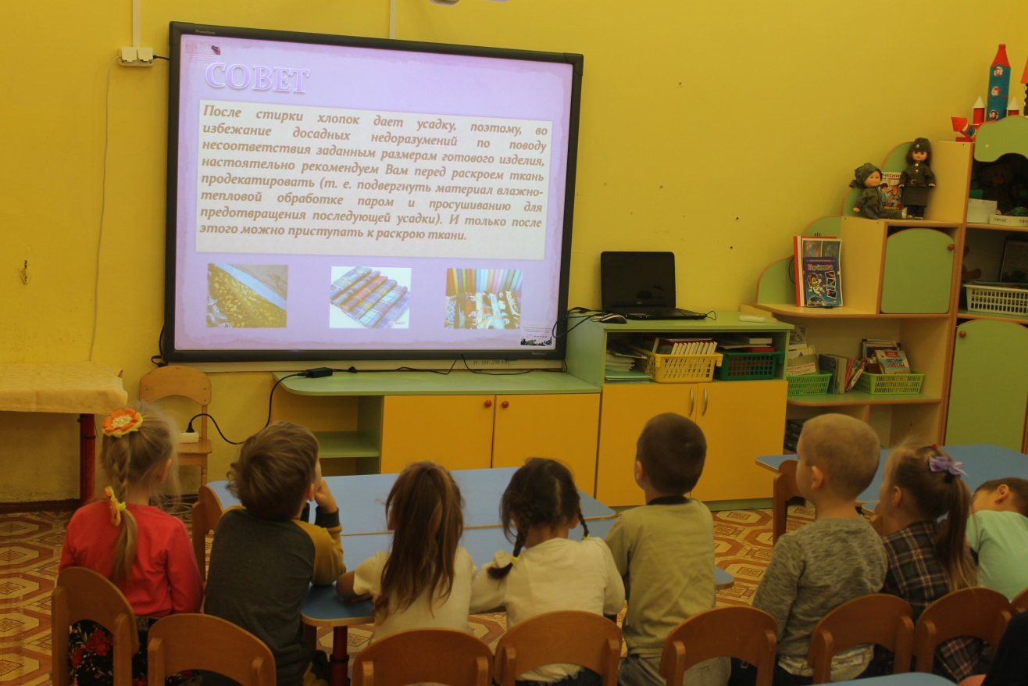
III.2. Просмотр мультимедийных презентаций
Просмотрев презентацию с воспитателем Ларисой Михайловной «Свойства ткани», мы узнали о качестве и свойствах тканей, о том, что ткани бывают разные по толщине, плотности, легкости, о таком свойстве, как водонепроницаемость и воздухопроницаемость и т.д.

Slide 13
В процессе просмотра презентации «Откуда ткани пришли?», мы узнали о том, где растет лен, хлопок, из чего делают шерсть, о поэтапной обработке льна, хлопка, шерсти, а также о том, как проходила обработка в старые времена.

Slide 14
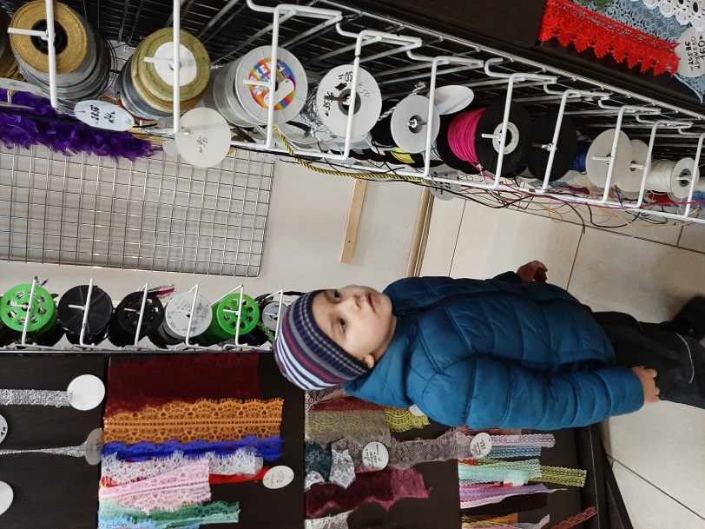
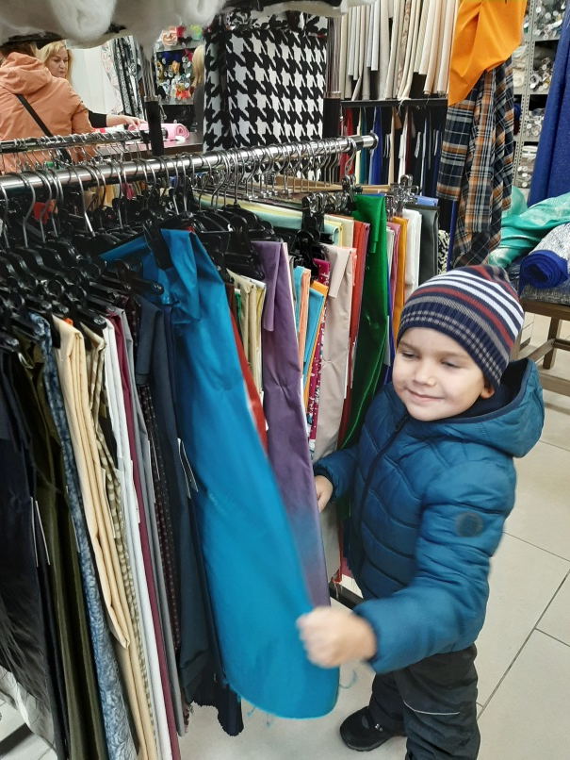
III.3. Экскурсия в магазин «Ткани»
Для того чтобы выяснить, какие ткани подойдут для пошива фартука, их нужно приобрести. С этой целью мы с мамой сходили в магазин «Ткани». Придя в магазин, в витрине мы увидели разнообразие тесьмы, кружев, шнурков, ниток, на стендах – разнообразие пуговиц, кнопок, крючков. С интересом я наблюдал за работой продавца, как ловко она справляется с огромным куском ткани, как ровно, без разметки линии режет ткань. Продавец познакомила нас с ассортиментом тканей. Мы выбрали для исследования несколько видов тканей: болонью, шелк, ситец и искусственный замш.

Slide 15
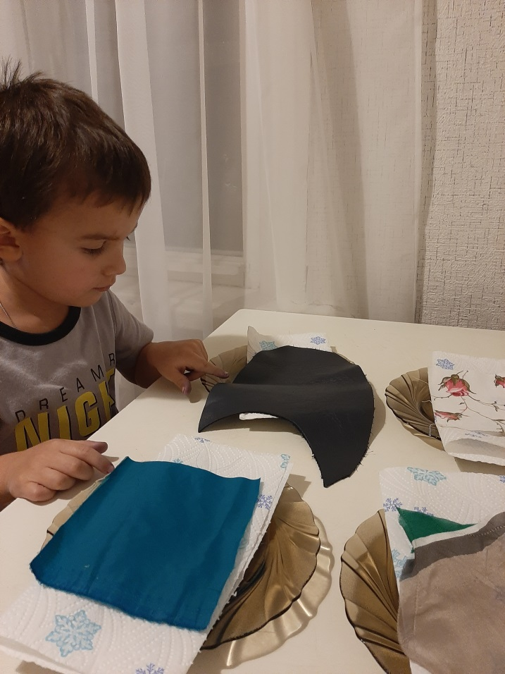
III.4. Исследовательская деятельность
На следующий вечер мы с мамой приступили к долгожданному исследованию.
Сначала мысль, потом идея,
И вот, наконец, эксперимент!
Наступит, верю, это время –
Придет открытия момент!

Slide 16
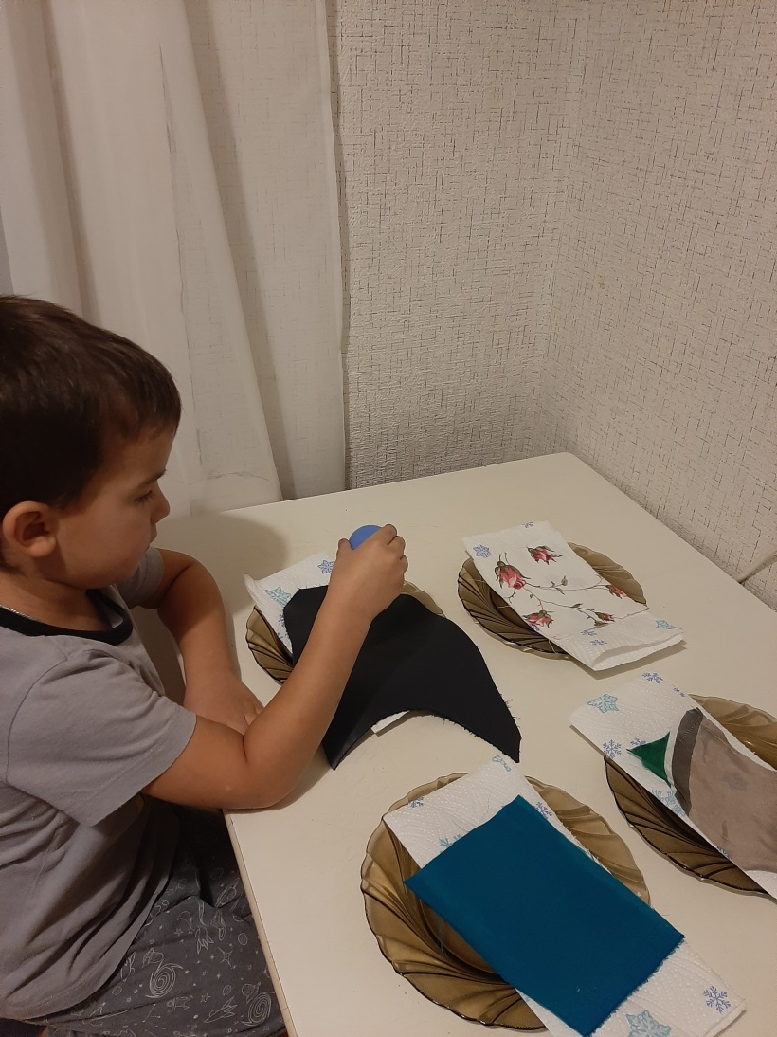
Исследовательская деятельность «Какая ткань не пропускает воду?»
Опыт № 1
Мы разложили на столе болонью, шелк, ситец, замшу. Под каждый лоскуток подложили бумажные салфетки. Затем полили из спринцовки на них воду. Оказалось, что шелк и ситец впитали воду, а болонья и замша – нет.

Slide 17
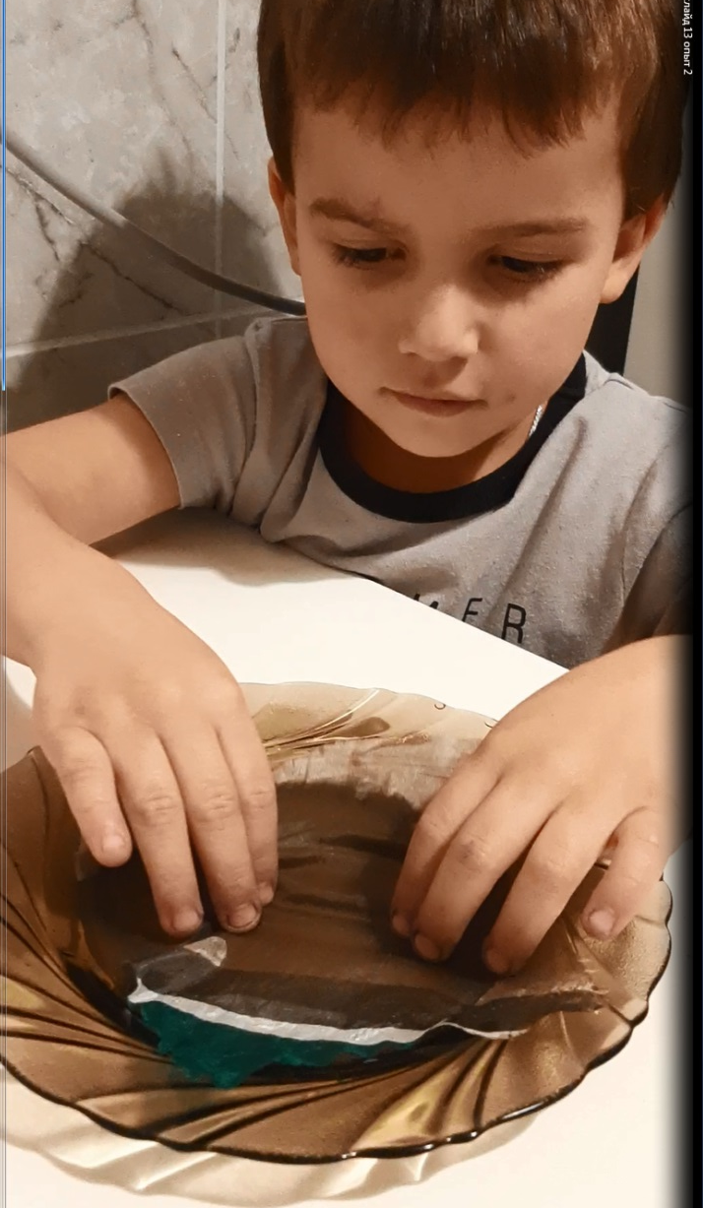
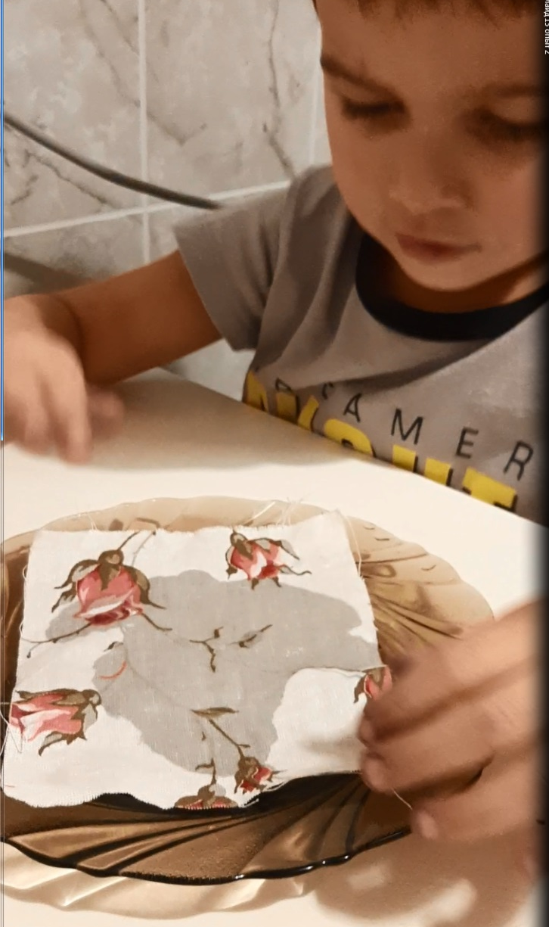
Опыт № 2
Затем я полил немного воды в тарелку, в результате чего там образовалась небольшая лужица. Мы вытерли каждым лоскутком воду. И что же мы обнаружили? Шелковая и ситцевая ткани впитали воду, а болонья и замша – нет.

Slide 18
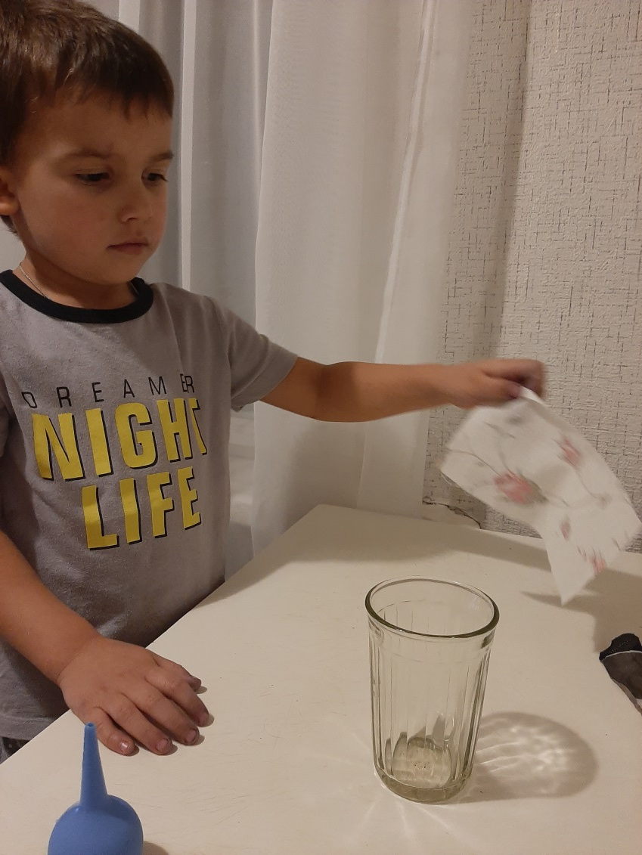
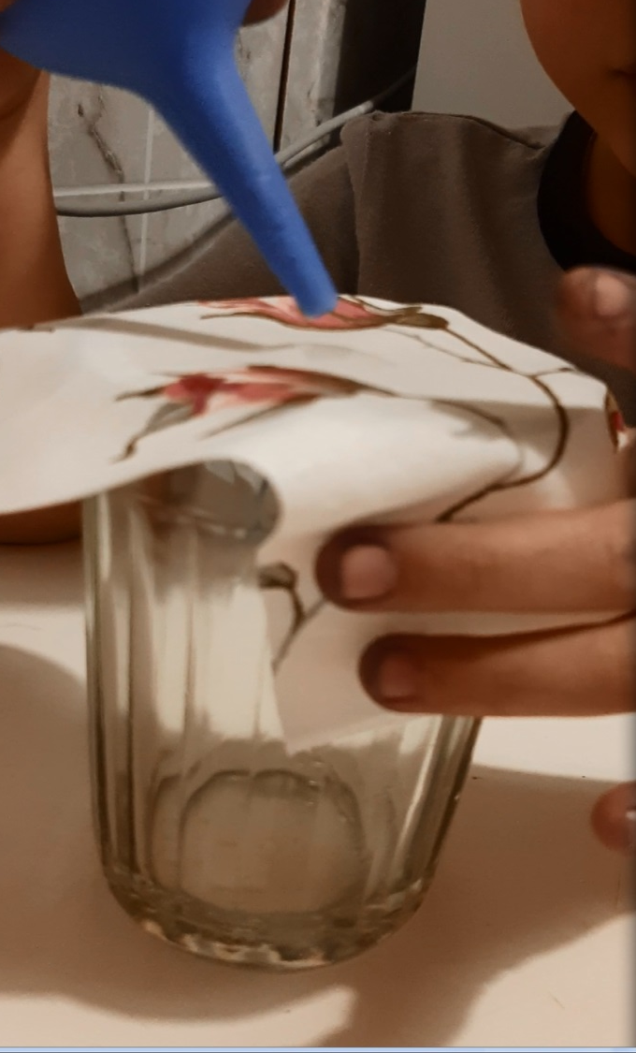
Опыт № 3
Мы очень заинтересовались и решили провести еще один опыт. Накрывали сверху поочередно стакан болоньей, замшей, ситцем, шелком и поливали на них из спринцовки воду. В результате оказалось, что через болонью и замшевую ткани вода не протекла в стакан, а через шелк и ситец – протекла.

Slide 19
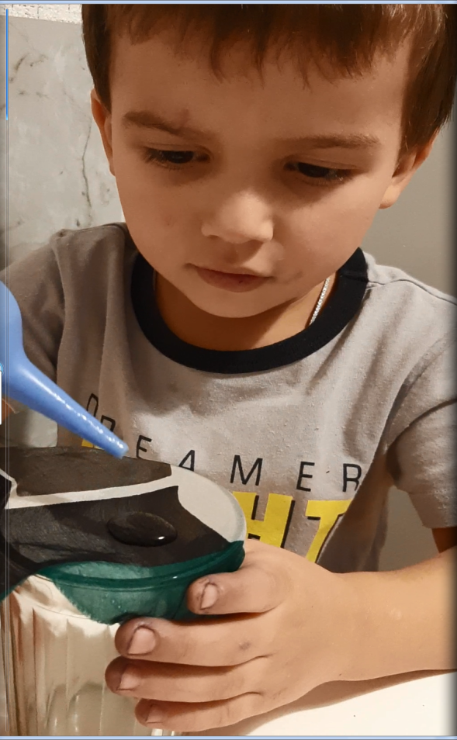
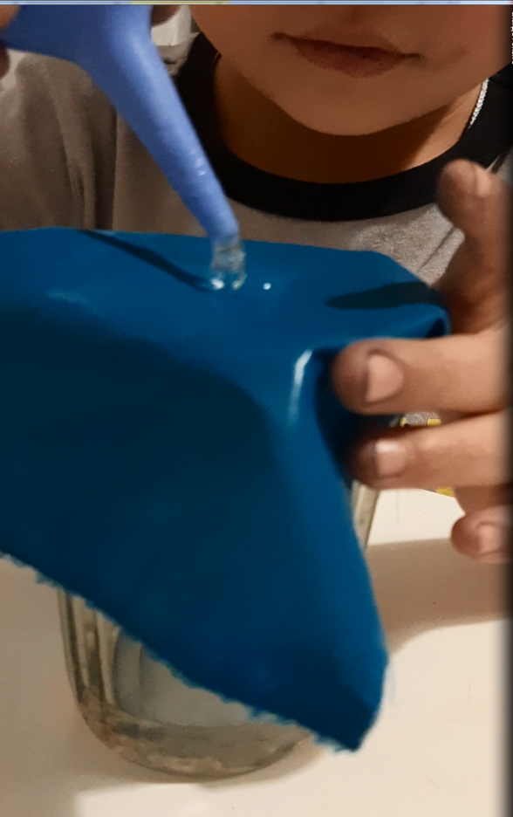

Slide 20
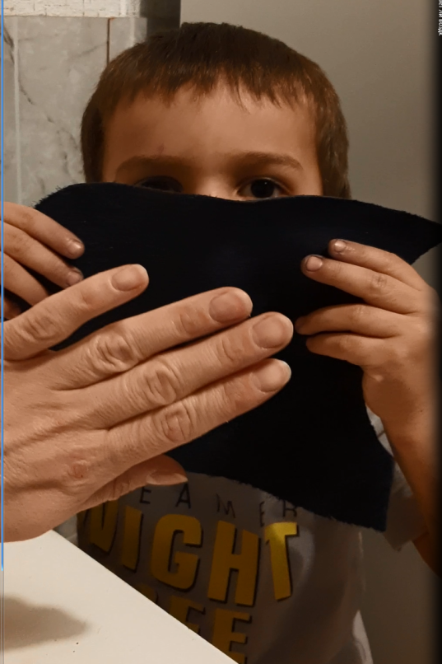
Результат
В процессе проведенных опытов я узнал, что в отличие от ситцевой и шелковой ткани, болоньевая и замшевая ткани не впитали, а оттолкнули от себя воду. Такие материалы называются водонепроницаемыми.
Но перед нами снова возник вопрос: какую ткань лучше использовать для пошива фартуков, замшевую или болоньевую? И мы с мамой решили это выяснить.

Slide 21
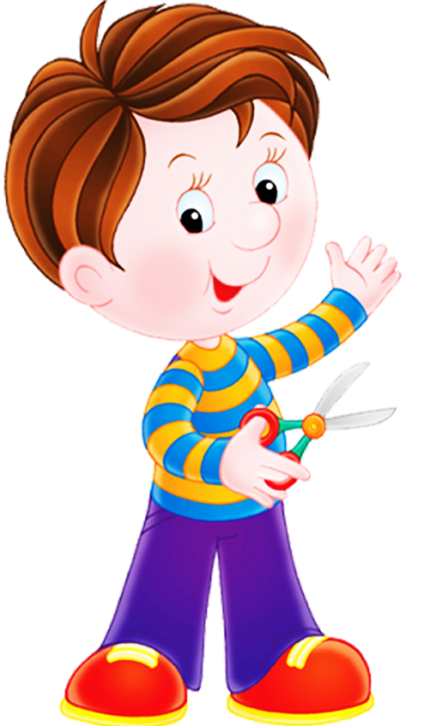
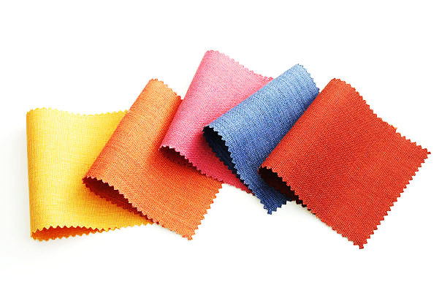
Исследовательская деятельность «Какую ткань легче разрезать ножницами?»
Снова опыт проведем,
В руки ножницы возьмем,
Ими ткань мы расстрижем
И на деле все поймем.

Slide 22
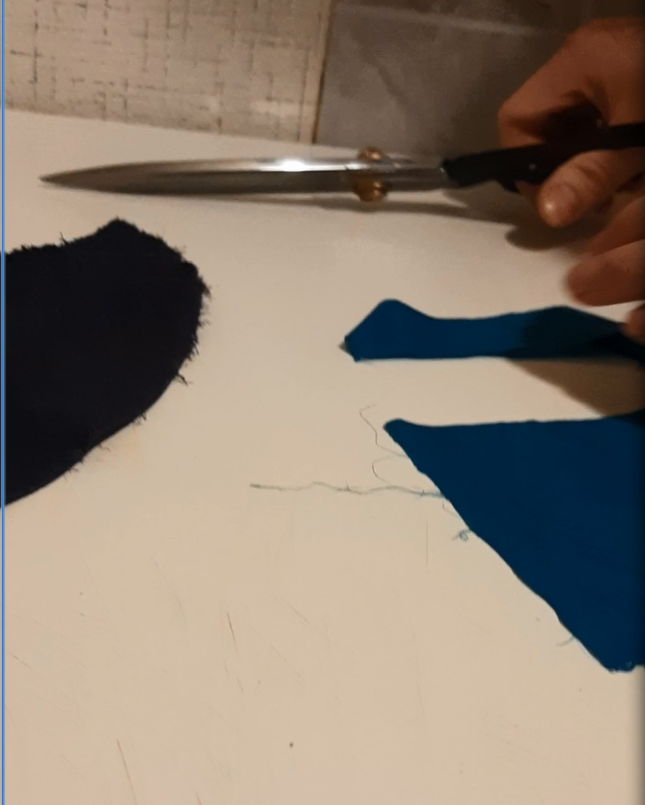
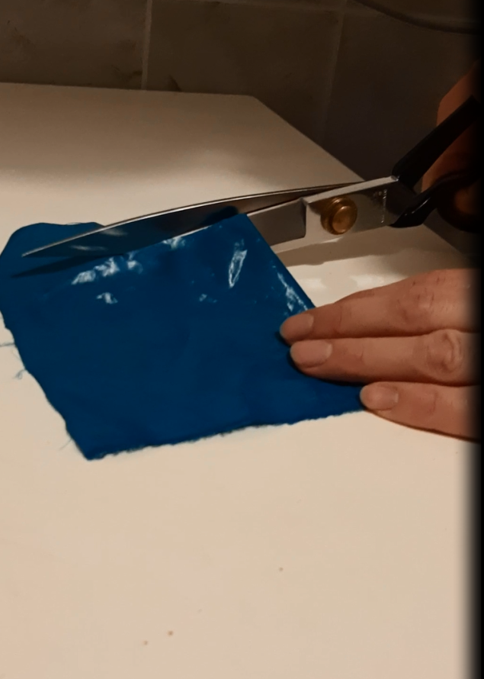
Мы взяли лоскутки замши и болоньи. Сначала мы разрезали ножницами замшевую ткань, а затем болоньевую. Оказалось, что болонью мы разрезали намного легче и быстрее, замш.
Результат
Я понял, чем тоньше ткань, тем легче и быстрее ее резать ножницами. Болонья тоньше, чем замша, поэтому мы ее быстрее и разрезали.
Итак, болонья и замша - водонепроницаемые ткани. Болонья легче режется ножницами, чем замша.

Slide 23
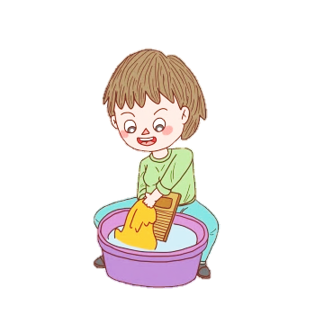
Но если фартуки вдруг испачкаются, из какой ткани будет легче их постирать?
В мире много интересного,
Нам порою неизвестного.
Миру знаний нет предела,
И снова мы взялись за дело.

Slide 24
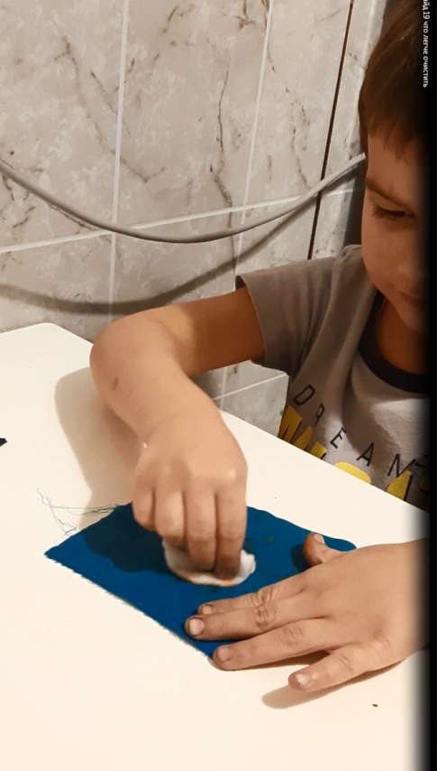
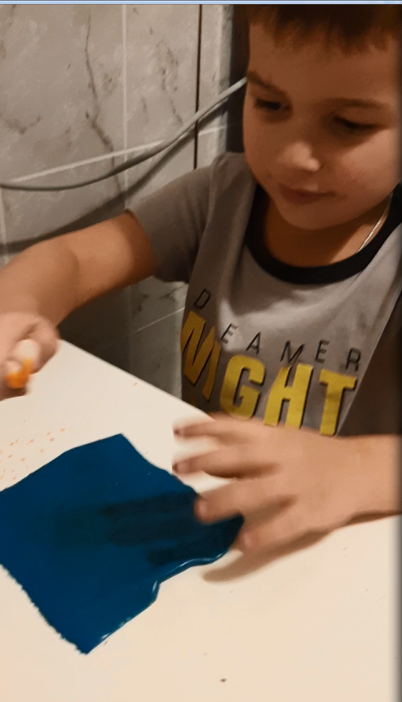
Исследовательская деятельность «Какую ткань легче отчистить от загрязнений?»
Мы запачкали лоскутки замшевой и болоньевой ткани красками. Когда краски высохли, влажными дисками стерли пятна с ткани.
Результат
Оказалось, что с болоньевой ткани краска стерлась быстрее и лучше, а на замшевой осталась. Это говорит о том, что фартук, сшитый из болоньи, легче и быстрее будет постирать, если он вдруг запачкается.

Slide 25
Я узнал, что фартук должен быть удобным, чтобы тому, кто его надел было комфортно, легко и не жарко. Ведь только в этом случае весь рабочий процесс принесет нам удовольствие.
И теперь нам предстояло выяснить, какая ткань лучше пропускает воздух, замшевая или болоньевая?
Чтобы это нам узнать,
Снова нужно ткани взять.

Slide 26
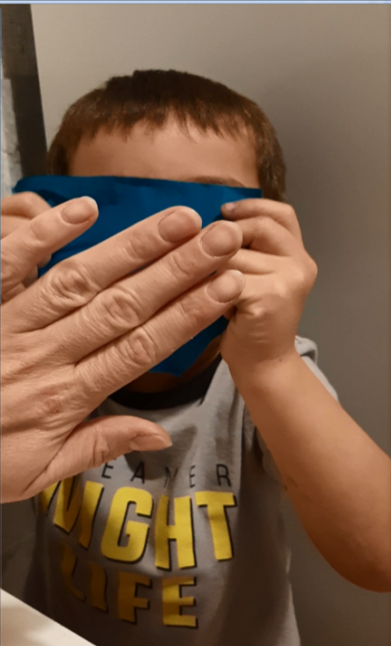
Исследовательская деятельность «Какая ткань лучше пропускает воздух?
Мы взяли замш и больнью и направили на ткани потоки воздуха (подули).
Результат
Когда мы дули на ткани, болонья немного отклонилась назад, и мы почувствовали слабое движение воздуха, а замша осталась непоколебимой. Из этого следует, что болоньевая ткань легче и лучше пропускает воздух, чем замша.

Slide 27
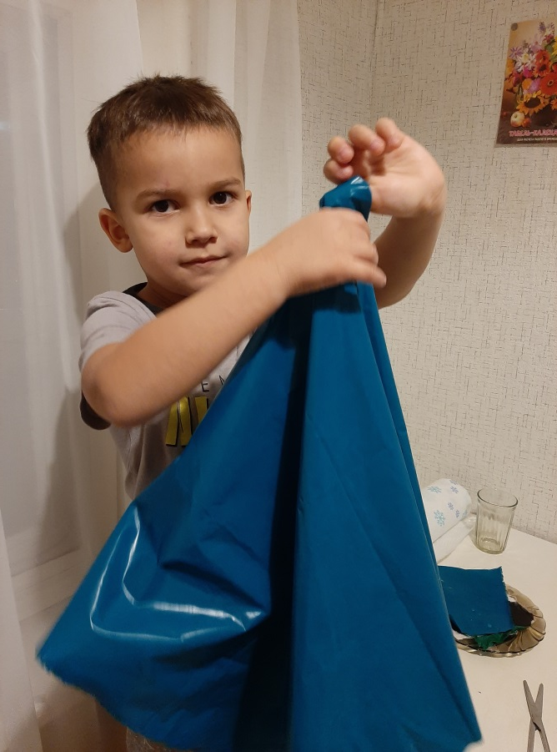
В процессе исследовательской деятельности я понял, что для пошива фартуков нам лучше всего подойдет ткань болонья. Эта ткань водонепроницаема, ее легче резать ножницами, стирать, а также она легче и лучше пропускает воздух, чем замша.
Опыты прошли успешно,
Было очень интересно
Много нового узнал,
И нисколько не устал.

Slide 28
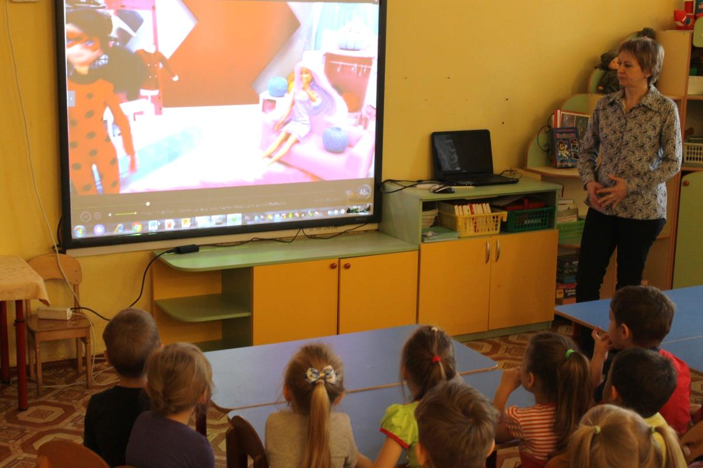
IV. Заключительный этап
IV.1. Просмотр видеороликов
После того, как мы с мамой выяснили, какая ткань лучшего всего подойдет для пошива фартуков, наш воспитатель Лариса Михайловна показала нам в видеоролики «Ателье Леди Баг, шьем одежду», «Фартук для Марты». Из них мы узнали о том, как происходит процесс пошива одежды, что для этого нужно а также об основных этапах шитья фартука. Затем воспитатель рассказала нам, что модели и фасоны фартуков разнообразны. В видеоролике «Парад моделей фартуков» мы наглядно увидели это разнообразие. Все фартуки красивые, необычные, декоративная отделка у всех фартуков очень интересная.

Slide 29
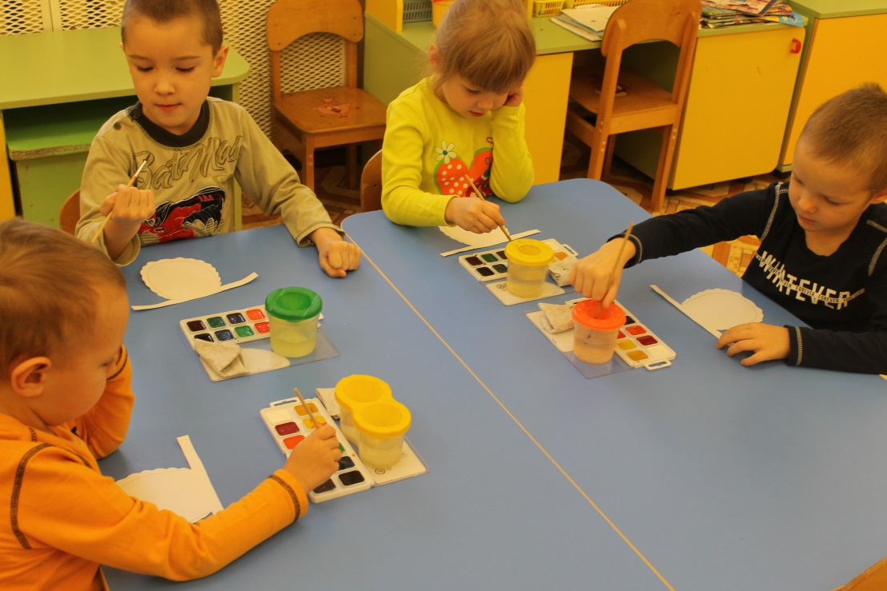
IV.2. Дизайн – деятельность «Украшение фартука»
Лариса Михайловна с ребятами решили мне помочь определиться с дизайном фартука. Она принесла в группу вырезанные из бумаги, фартуки . Все они были совсем не украшены и поэтому некрасивые. Воспитатель предложила превратиться в дизайнеров и каждому придумать собственный дизайн фартука.
Мастера, скорей за дело,
Украшайте фартук смело.
Выбирай любой узор,
Чтобы радовал он взор.

Slide 30
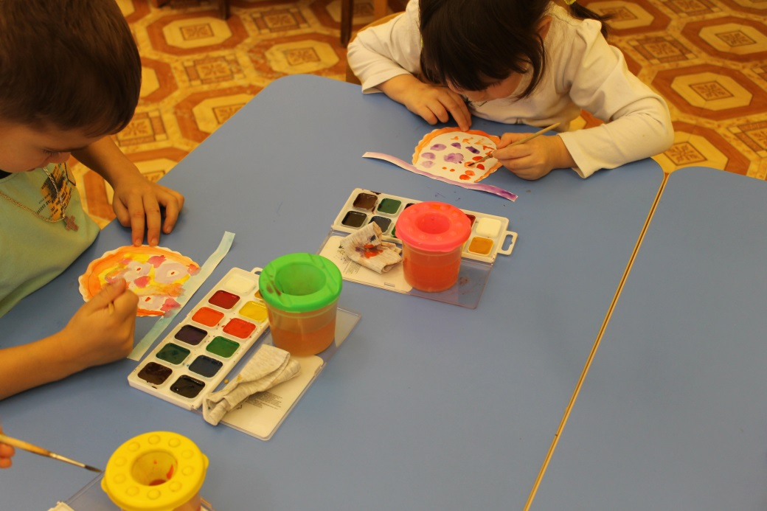
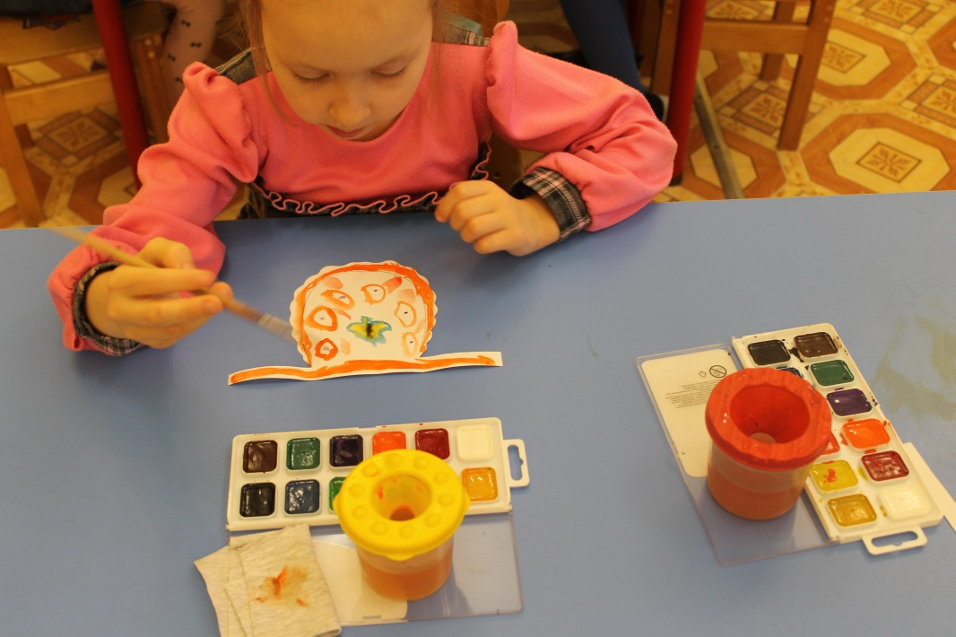
И мы взяли в руки краски. Стали украшать фартуки узорами, кружевами, кармашками, оборками, бантиками. У каждого получились яркие, нарядные и оригинальные фартуки.

Slide 31
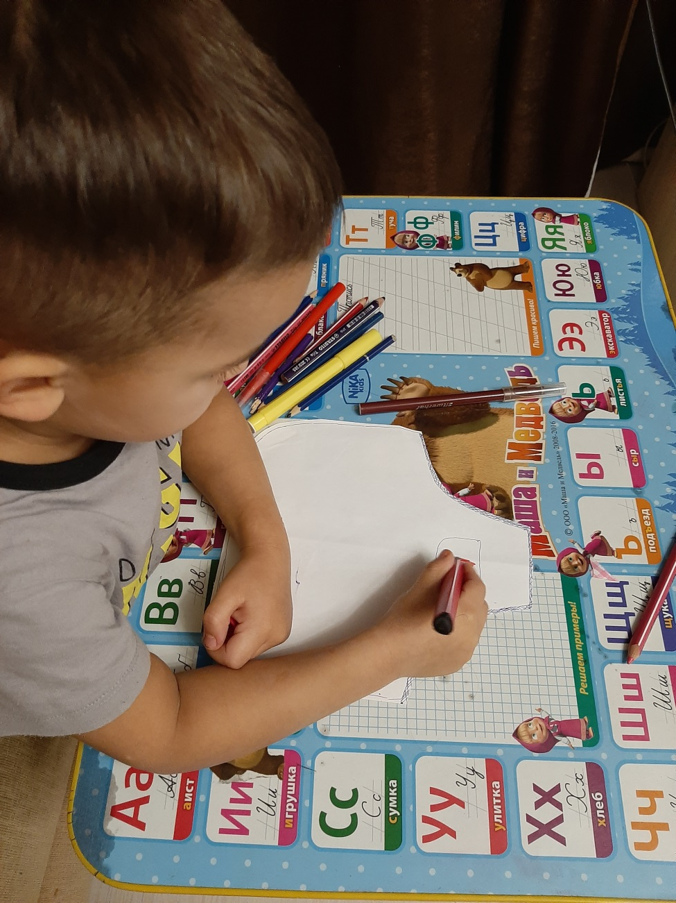
Украшение фартука меня очень заинтересовало, дома я нарисовал на бумаге другой фартук и придумал еще один новый дизайн.

Slide 32
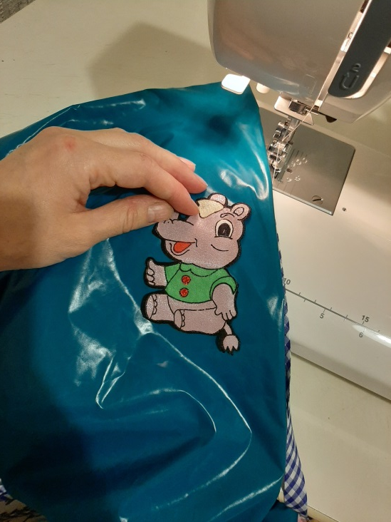
IV.3. Пошив фартуков (продукт деятельности)
Для пошива фартуков все готово: ткань выбрана (болонья), дизайн придуман. И мы, наконец, приступили к пошиву фартуков. Приготовили ткань, нитки, иголку, ножницы, мел. Сняли мерки и построили чертежи будущих фартуков на бумаге. Мелом перенесли выкройки на ткань. Выкроили все детали фартуков и сметали иголкой. После примерки прострочили швы на швейной машинке и удалили наметку.

Slide 33
И вот, фартуки готовы!
Я старался, я трудился,
В итоге – фартук получился.
Буду в нем игрушки мыть
И за чистотой следить!

Slide 34
IV.4. Анализ результатов, выводы
Сшитые нами фартуки прошли испытания.
Коль с водой имеем дело,
Рукава засучим смело.
Пролил воду - не беда!
Тряпка под рукой всегда,
Фартук – друг, он нам помог,
И никто здесь не промок.

Slide 35
Когда мы с мамой мыли игрушки, увидели, что вода, попавшая на фартук, скаталась, и наша одежда осталась сухой.
Таким образом, поставленная в начале проекта гипотеза была доказана: сшитые фартуки из болоньевой ткани помогли нашей одежде остаться сухой и чистой, обеспечив, тем самым, безопасность своему здоровью и получить большую удовлетворённость от проделанной работы.

Slide 36
Все задачи были реализованы.
Я узнал о происхождении и свойствах тканей; о том, что для пошива нужных нам фартуков, нужна водонепроницаемая ткань. Узнал также когда появились первые фартуки, какие они были раньше, из каких материалов их шили. В ходе проекта я определил, что для нашей работы нам подойдет болоньевая ткань, потому что болонья водонепроницаема, ее легче резать ножницами, отчищать от загрязнений, а также она лучше пропускает воздух, чем замша.

Slide 37
Предлагаем посмотреть
На наше творение,
И сейчас мы ждем от Вас Ваше одобрение!
Фартуки сделаны с любовью, очень мы старались.
И хотим, чтоб всем на свете они очень нравились!

Slide 38
V. Библиографический список
1.«Организация экспериментальной деятельности дошкольников»/Под общ.ред.Л.Н.Прохоровой.-3-е изд., испр. и доп.- М.:АРКТИ, 2010.
2.«Неизведанное рядом: Занимательные опыты и эксперименты для дошкольников», О.В.Дыбина, Н.П. Рахманова, В.В.Щетинина - М.: Сфера, 2001.
3. Кобякова Н.К. Шитьё.- М.: Издательство «Премьера»: ООО «Издательство АСТ», 2004.
4. Уинифред Алдрич Секреты создания модной одежды: материалы и конструирование. – М.: Издательский дом «КОНЛИГА МЕДИА», 2017
5. Уинифред Алдрич Английский метод конструирования женской одежды. – М.:Издательский дом «ЭДИТПРЕСС-КОНЛИГА», 2014 г.
6. Нагибина М.И. Чудеса из ткани своими руками. Популярное пособие для родителей и педагогов./ Художники М.В.Душин, В.Н. Куров. – Ярославль: «Академия развития», 1998.

Slide 39
7.Интернет – ресурсы: https://yandex.ru/video/search?text=ролик%20ателье%20леди%20Баг%20шьем%20одежду%20для%20барби&path=wizard&parent-reqid=1573804789106222-54134810180897377400125-vla1-3040&noreask=1&filmId=18393724920841318675
(видеоролик «Ателье Леди Баг – шьем одежду для Барби»)

Slide 40
https://www.youtube.com/watch?v=oSYoj4b44lM
(видеоролик «Фартук для Смарты)

Slide 41
(видеоролик «Парад моделей фартуков»)
https://www.youtube.com/watch?time_continue=2&v=FC95fNLWXmY&feature=emb_logo

Slide 42
VI. Приложение
1.Видеоролики «Ателье Леди Баг – шьем одежду для Барби», «Фартук для Смарты, «Парад моделей» (см. на диске)
2.Презентации
- «История фартука»
- «Свойства ткани»
- «Откуда ткани пришли?»
(см. в приложении 2 и на диске)
3. Видеоролик исследовательской
деятельности: (Какая ткань не
пропускает воду? Какую ткань легче разрезать
ножницами? Какую ткань легче
отчистить от загрязнений? Какая
ткань лучше пропускает
воздух? ) (см. на диске)
4. Дизайн – деятельность – книга
«Украшение фартуков»
5.Продукт исследовательской
деятельности – фартуки

